Slide 1
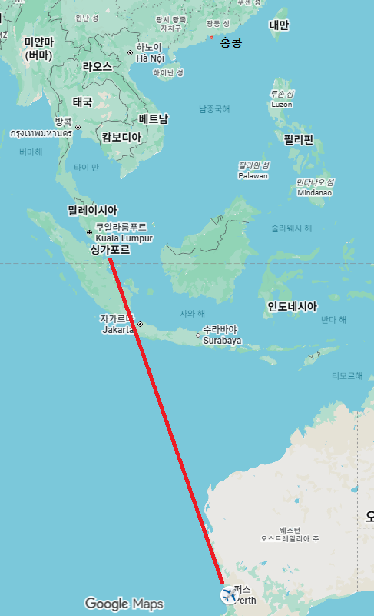

8/11 싱가포르 → 퍼스
관측 적기 01:00 ~ 02:30
비행기 오른쪽 좌석
8/17 퍼스 → 싱가포르
관측 적기 01:30 ~ 02:00
비행기 왼쪽 좌석
은하수는
서쪽 하늘에 있음
00시: 고도 80°
03시: 고도 10°

Slide 2
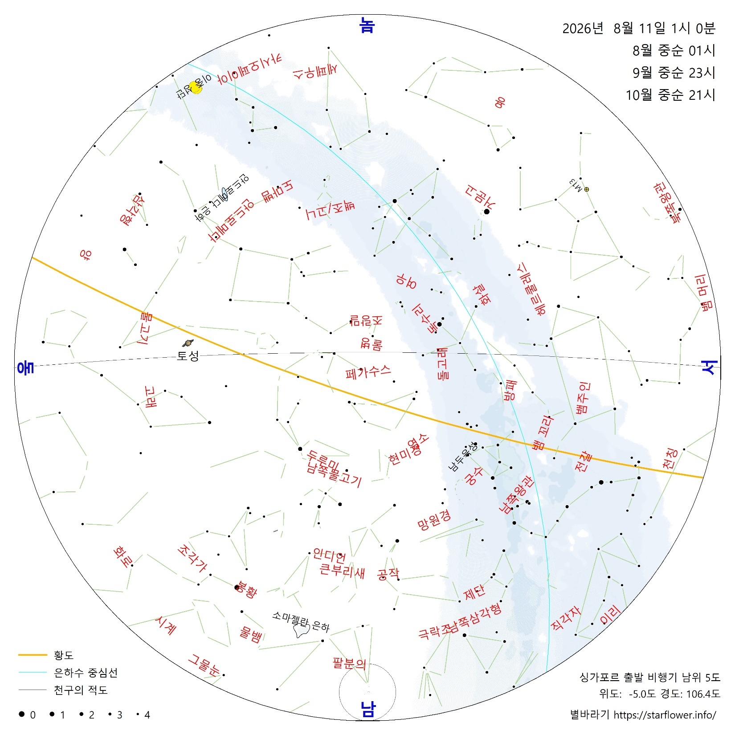

Slide 3
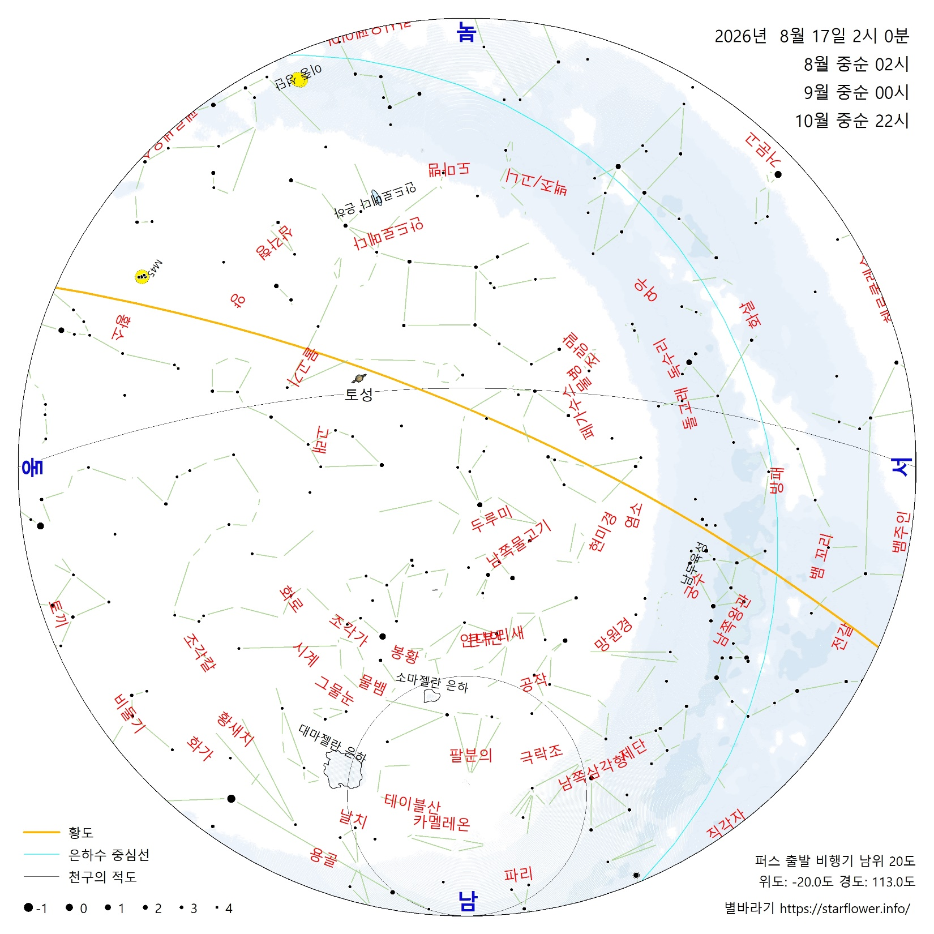

Slide 4
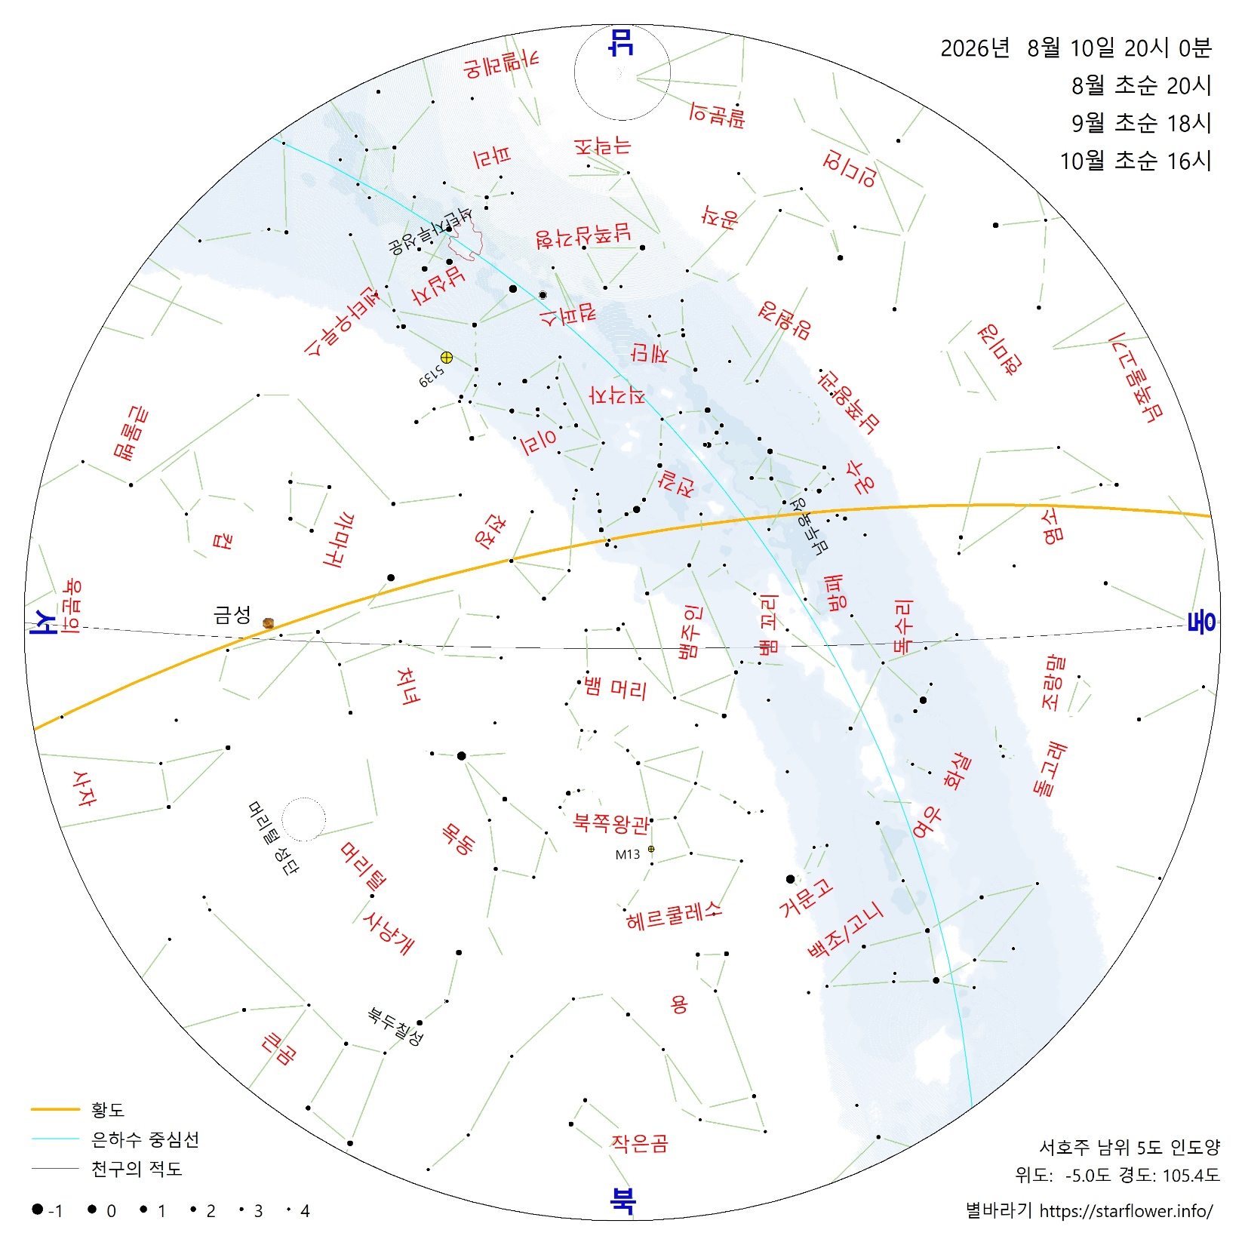

싱가포르 → 퍼스 비행 시
퍼스 시간 20시에 오른쪽에 에 은하수가 보임
23시에는 은하수가 천정에서 서쪽으로 이동함

Slide 5
모래와 해초에 의해
물의 순환이 제한됨
나가는 물보다
들어오는 물이 더 많음
해멀린 풀
물의 증발도 많고
해류 순환이 적어
2배 이상 높은
염도를 유지
스트로마톨라이트
탐방로

Slide 6
The Loop
스카이 워크
네이처스 윈도우
머치슨강 협곡
Z-bend
머치슨강 하류
펠리컨을 본 곳
칼바리 다운타운

Slide 7
광합성 미생물
시아노박테리아 출현
초기에 발생된 산소는 바닷물에 많이 있던 철 등과 반응하여 산화물로 퇴적됨. 띠 모양의 철광층이 대표적임
산소는 확화반응성이 커서 여기에 적응하지 못한 생물은 대멸종을 겪었다.
산소 대폭발 사건
바다가 포화되자 산소가 대기로 나오기 시작하며 지구 환경이 급격히 변화함
오존층이 생겨 태양의 자외선을 막아주어 생물의 육상 진출이 가능해졌고, 이산화탄소가 줄며 빙하기가 오기도 했다.
산소 호흡 세균이 생겨났고, 세포 안에 세포핵을 만들어 생명의 정수인 DNA를 따로 보관하며, 산소 호흡 세균, 엽록체 등을 포섭한 진핵 생물이 출현했다.
육지 식물 출현
최소, 최대
대기 산소 분압 추정치 (기압)
공룡 시대
2.3~0.6
38 30 20 10 단위:억 년 전 0

Slide 8
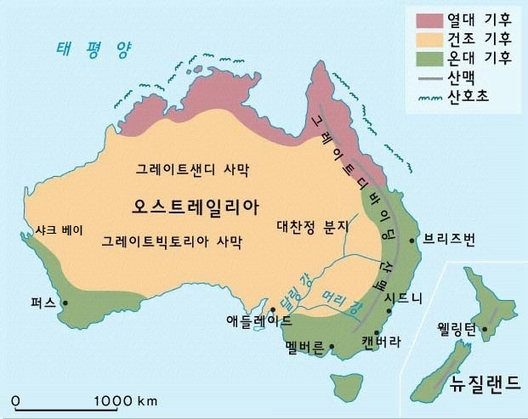
Darling
산맥

Slide 9
큰부리새
공작
다크 호스
뱀주인
제단
안타레스
전갈
물뱀
뱀-머리
극락조
천칭
석탄 자루
남십자
달리는 닭
오메가
센타우리
센타우루스
남쪽 플레이아데스
용골 성운
소원의 우물
신성수, 2025년 7월, 서호주 샤크베이

Slide 10
팔분의
남쪽삼각형
극락조
이리
물뱀
남극
테이블산
석탄 자루 암흑성운
남십자
대마젤란 은하
오메가
센타우리
센타우루스
달리는 닭
남쪽 플레이아데스
용골
5128
센타우루스 A
거대 타원 은하와
작은 나선 은하의 충돌
용골 성운
소원의 우물
3114
산개성단
우주 절벽 (제임스웹 우주 망원경)
카노푸스
돛
남극광/오로라
김영희, 2026년 8월, 뉴질랜드 푸카키 호수

Slide 11
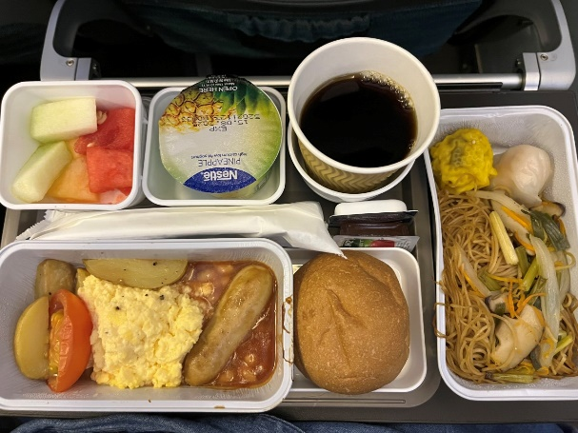
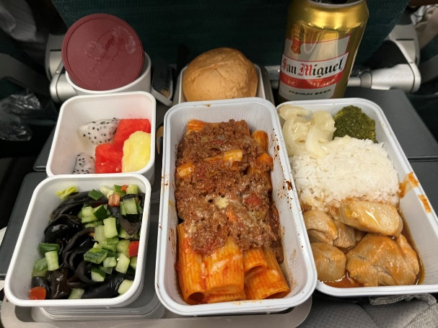
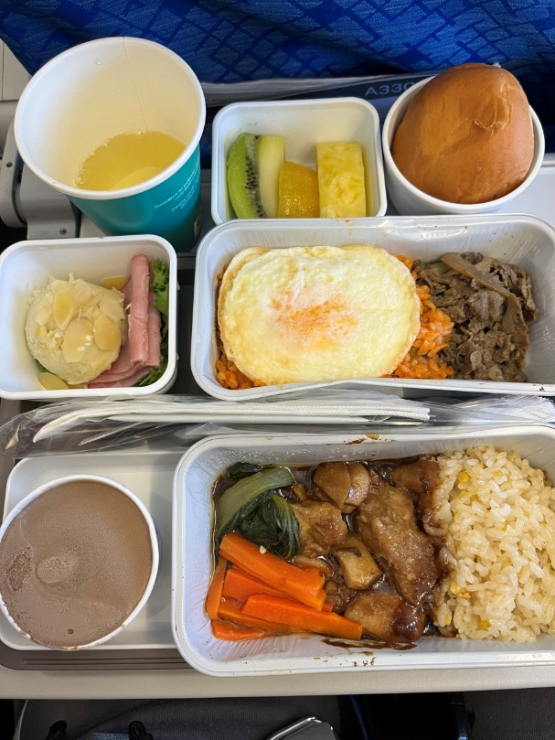
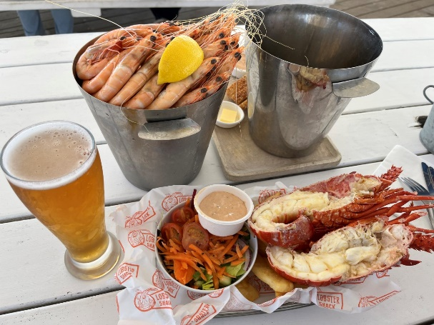
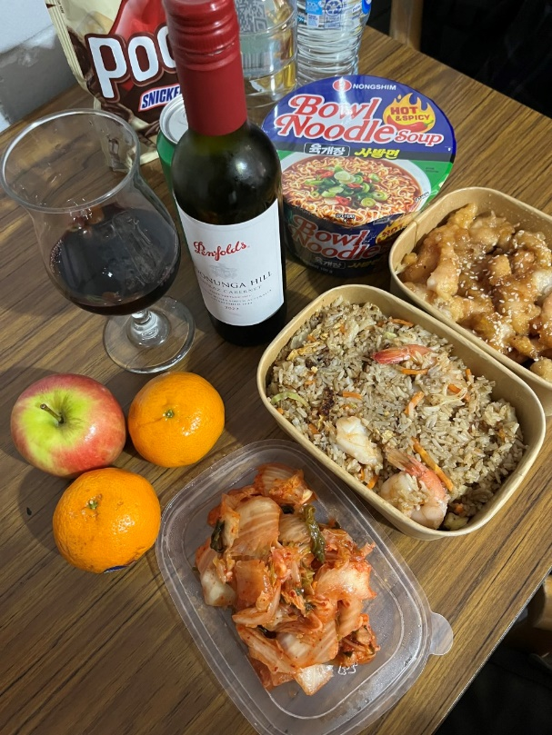
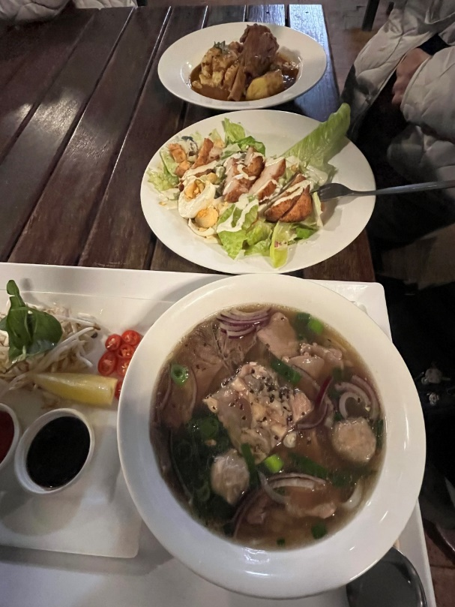
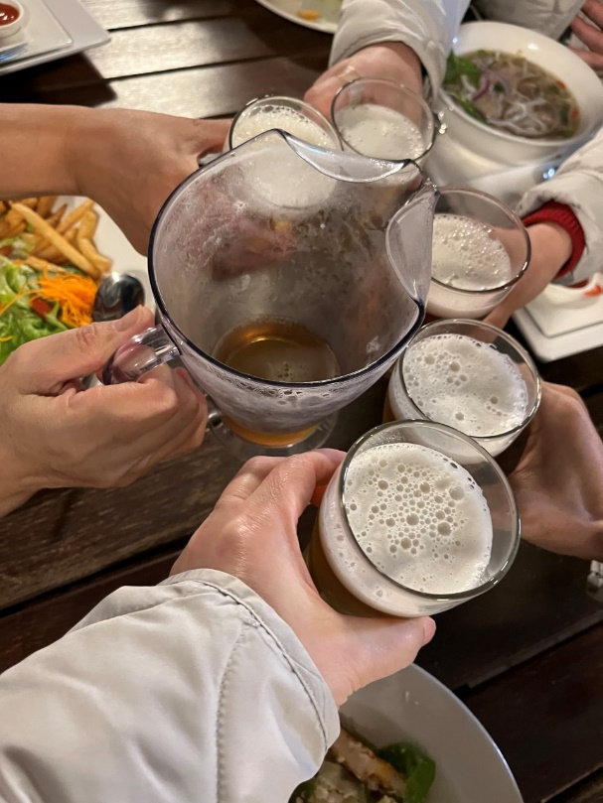
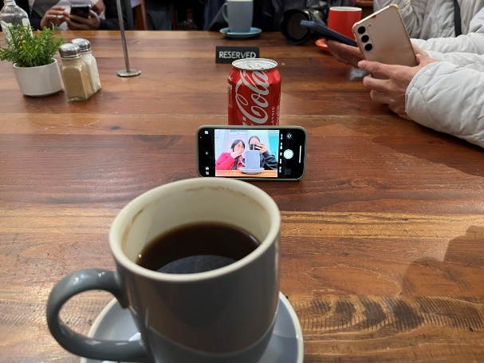

Slide 12


